Slide 1
СМЕРНИЦЕ ЗА УЧЕЊЕ О ХОЛОКАУСТУ

Slide 2
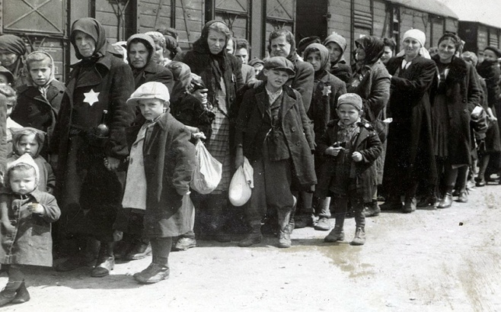
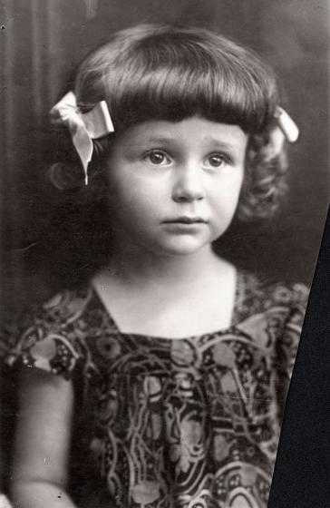
ХОЛОКАУСТ
Под појмом Холокауст подразумева се системски, од државе одобрен, прогон и уништавање европских Јевреја, хендикепираних и милиона других, укључујући хомосексуалце, Јеховине сведоке, совјетске ратне заробљенике, политичке дисиденте.
У периоду између 1933. и 1945. године страдало је шест милиона Јевреја, укључујући и 1.500.000 децe.

Slide 3
ЗАШТО УЧИМО О ХОЛОКАУСТУ?
Јер ДОПРИНОСИ:
⇨Упознавању ученика: са историјским, друштвеним, верским, политичким и економским приликама у Европи и свету, приликама које су омогућиле појаву Холокауста; са намерама нацистичке Немачке да уништи цео један народ и његову културу; о злоупотреби власти и моћи; о улогама и одговорностима појединаца; о могућностима појаве геноцида у данашњем друштву и свету.
⇨Разумевању појаве и развоја предрасуда, стереотипа, расизма, антисемитизма у било ком друштву; индиферентности пред лицем тираније.
⇨Оспособљавању ученика да: уважавају различитост у плуралистичком друштву и развијају свест о вредности постојања различитости; препознају опасност и када и како на њу да реагују; негују културу сећања.

Slide 4
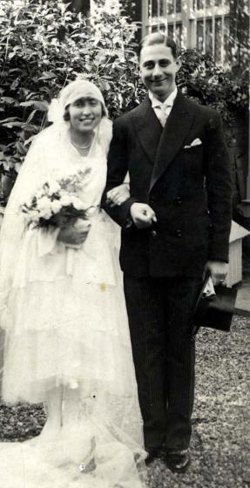
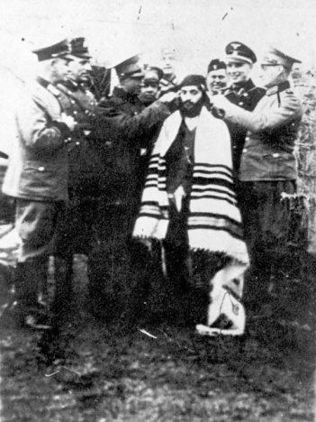
ШТА УЧИМО О ХОЛОКАУСТУ?
Учимо о:
антисемитизму;
Јеврејима и њиховом животу у Европи пре холокауста;
последицама Првог свестког рата;
доласку нациста на власт;
Другом светском рату и страдању Јевреја;
ослобођењу и последицама холокауста.
Ово нису једини садржаји. О холокаусту можемо да учимо и из:
перспективе жртве,
починитеља злочина,
колаборационисте,
пасивног посматарча,
ослободиоца.

Slide 5
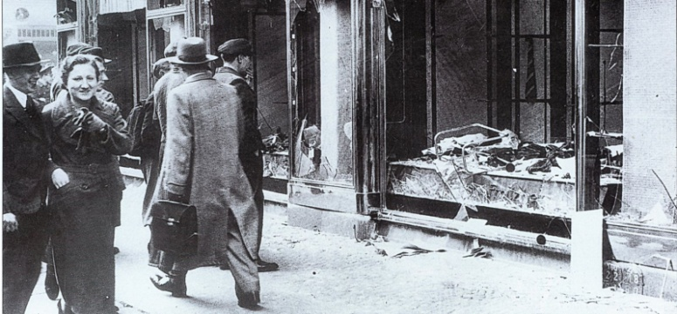
ШТА УЧИМО О ХОЛОКАУСТУ?
Учење о холокаусту треба конципитари према следећем редоследу:
⇨Историја Јевреја (постојбина, сеобе, живот, занимањима, религија, значајне личности и њиховом доприносу развоју цивилизације); антисемитизам; последице Великог рата и друштвено-економске прилике у Европи у времену између два светска рата.
⇨Дефиниција појма холокауст.
⇨Долазак нациста на власт 1933. године.
⇨Јевреји у Трећем рајху и Кристална ноћ.
⇨Други светски рат у Европи.
⇨Прогони и убијања Јевреја и нејеврејских жртава.
⇨Гета и концентрациони логори.
⇨Реакције Јевреја на нацистичку политику и реакције у свету.
⇨Ослобођење.
⇨Последице: послератни судски процеси; логори за избеглице и емигранте.

Slide 6
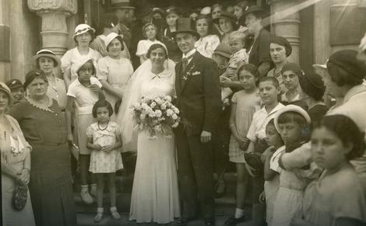
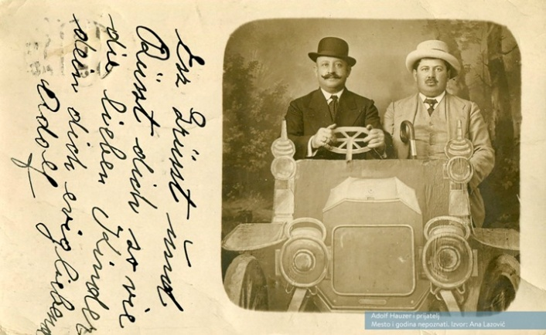
ШТА УЧИМО О ХОЛОКАУСТУ?
Садржаје помоћу којих ће ученици учити о овој појави бира наставник уважавајући предзнања ученика, њихово исксутво и узрасне могућности. Важно је нагласити да је погрешно учење о овој појави започети доласком нациста на власт 1933. године.

Slide 7
КАКО УЧИМО О ХОЛОКАУСТУ?
Тема Холокауст је сложена, осетљива и захтева висок степен стручности наставника као педагога и стручњака за предмет.
Да би ученици стекли целовиту слику о холокаусту као појави, пожељно је да се овој теми приступи из различитих углова, перспектива, односно пожељан је мултиперспективан приступ. Овај приступ може да се реализује у оквиру једног наставног предмета или на нивоу више предмета.
На пример ако се ова тема учи само на часовима једног предмета – Историја/ Грађанско васпитање/ Психологија - може да се учи из различитих углова/ перспектива као што су жртва, злочинац, посматрач.

Slide 8
КАКО УЧИМО О ХОЛОКАУСТУ?
Холокауст је тема у којој се ученици сусрећу са појавама и појмовима које уче у другим наставним предметима и због тога је пожељно да јој се приступи и из углова различитих наставних предмета, дисциплина, односно да се примени мултидисциплинарни приступ.
Примена наведених приступа омогућава остваривање циљева и доприноси бољем разумевању ове појаве у историји људског друштва. Важно је нагласити да учење о холокаусту треба да почне на часовима предмета Историја како би ученици створили слику о друштвено-историјским околностима које су омогућиле појаву холокауста.

Slide 9
СМЕРНИЦЕ ЗА НАСТАВНИКЕ
Холокауст представити ученицима кроз Појединачне примере, приче, а не кроз статистистичке податке. Статистика је важна, али ако се само на овај начин представи ова појава, онда се ученицима жртве представљају као безлична маса страдала од нациста. Важно је представити личност именом и презименом, њен живот пре, за време и уколико је преживела после холокауста. Приказати појединца са свим потребама, жељама, дилемама и страховима.
За овакав приказ потребан је и материјал писани и визуелни. Писма, слике, дневнике можете користити и подстицати ученике да истражују. Материјал је доступан и на следећим страницама:
http://www.jevrejipamte.org/
http://www.yadvashem.org/yv/en/education/educational_materials/index.asp
http://www.ushmm.org/educators
http://www.centropa.org/
http://www.annefrank.org/

Slide 10
СМЕРНИЦЕ ЗА НАСТАВНИКЕ
Успоставите контакт са особом која је преживела холокауст или са њеним потомком.
Уколико у вашој средини има особа које су преживеле Холокауст или њихових наследника, повежите се и уколико пристану доведите их у учионицу. Можете да позовоте и друге особе које су биле у контакту са онима који су страдли у холокаусту.
Уколико се одлучите да организујете сусрет ученика са особом која је преживела холокауст или била у контакту са особама које су биле жртве холокауста потребно је да са том особом прво разговарате и упутите је у оно што може да се догоди у учионици, односно потребно је да је припремите за сусрет са ученицима.
Ученике такође треба да припремите и да их охрабрите да постављају питања. На овај начин пружате ученицима могућност да се сусретну и чују аутентичну причу, да уоче да су жртве ове појаве били обични људи и да им на тај начин приближите време у коме се одиграо холокауст.

Slide 11
СМЕРНИЦЕ ЗА НАСТАВНИКЕ
Холокауст представите у контексту европске и светске историје, а не као изоловану појаву.
Будите прецизни и подстичите ученике на прецизност.
Направите јасну разлику између историје холокауста и лекција које се из ове историје могу научити. Учење о холокаусту доприноси да ученици постану осетљивији на примере из данашњег, садашњег живота, осетљивији на стереотипе и предрасуде, митове. Такође, омогућава ученицима да преиспитају предрасуде и митове користећи историјске доказе.

Slide 12
СМЕРНИЦЕ ЗА НАСТАВНИКЕ
Подстакните ученике да критички анализирају различите интерпретације холокауста и да сами дођу до закључка како и зашто је тако интерпретирано, зато баш такав избор доказа на којима се темељи интерпретација, која је намера аутора интерпретације.
Водите рачуна да истакнете разлику између Немаца нацистичке Немачке и Немаца данас.
Подстакните ученике да проучавају и истражују националну, локалну и регионалну историју кроз садржаје засноване на искуствима жртава, колаборациониста, ослободилаца, пасивних посматрача и како је свако од њих инкорпориран у локално сећање и историју.

Slide 13
СМЕРНИЦЕ ЗА НАСТАВНИКЕ
Подстичите ученике да учествују у локалним и националним обележавањима годишњица и комеморација.
Избегавајте симулацију као наставну активност која подстиче ученике да се поистовете са жртвама или починиоцима злочина.
Не представљајте Јевреје само у контексту холокауста.

